Slide 1
捷智商訊-態樣閥值調整
2022/12/08

Slide 2
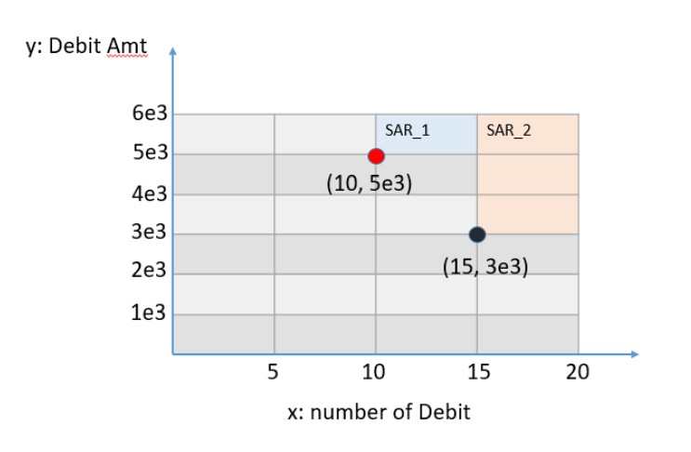
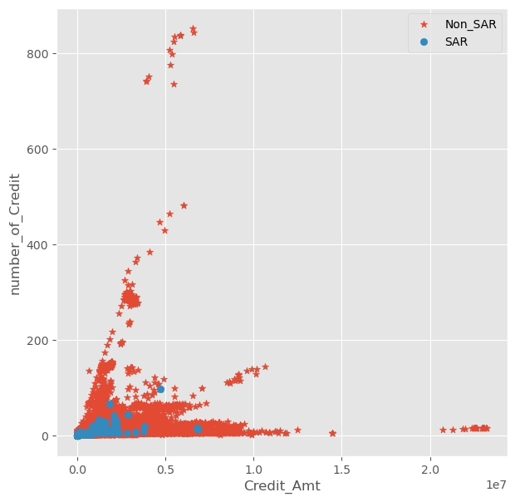

Recall 高的地方
$$Recall=\frac{TP}{TP+FN}$$
如果閥值設為(0,0)，則所有交易都在閥值右上角，我們預測所有交易都應該要報SAM，此時的 FN=0、Recall= 1，所以我們應該是把閥值往左下角調，而非右上角
Notes:
Recall是 實際為真和預測為真的比率

Slide 3
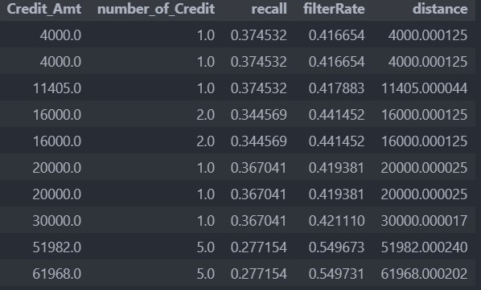
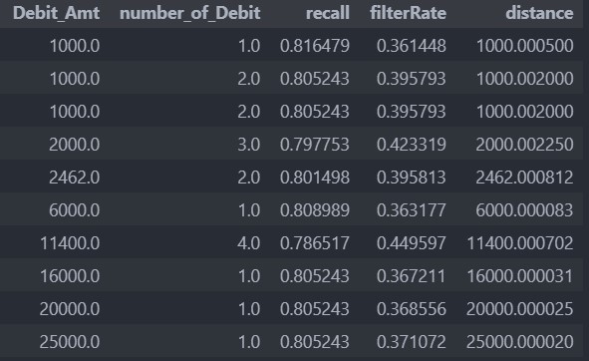
Recall 高的地方
因此我們應該針對 TO_SAR=1的資料去尋找，若離原點越近則會有比較高的 Recall，因此我們計算和原點的距離當成選取的標準，因為recall 關心 positive 的樣本(TO_SAR=1)，所以值計算 TO_SAR=1 交易的距離

Slide 4
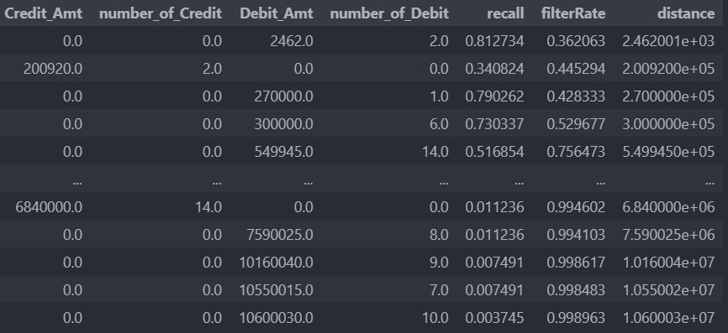
同時考慮 Credit and Debit

Slide 5
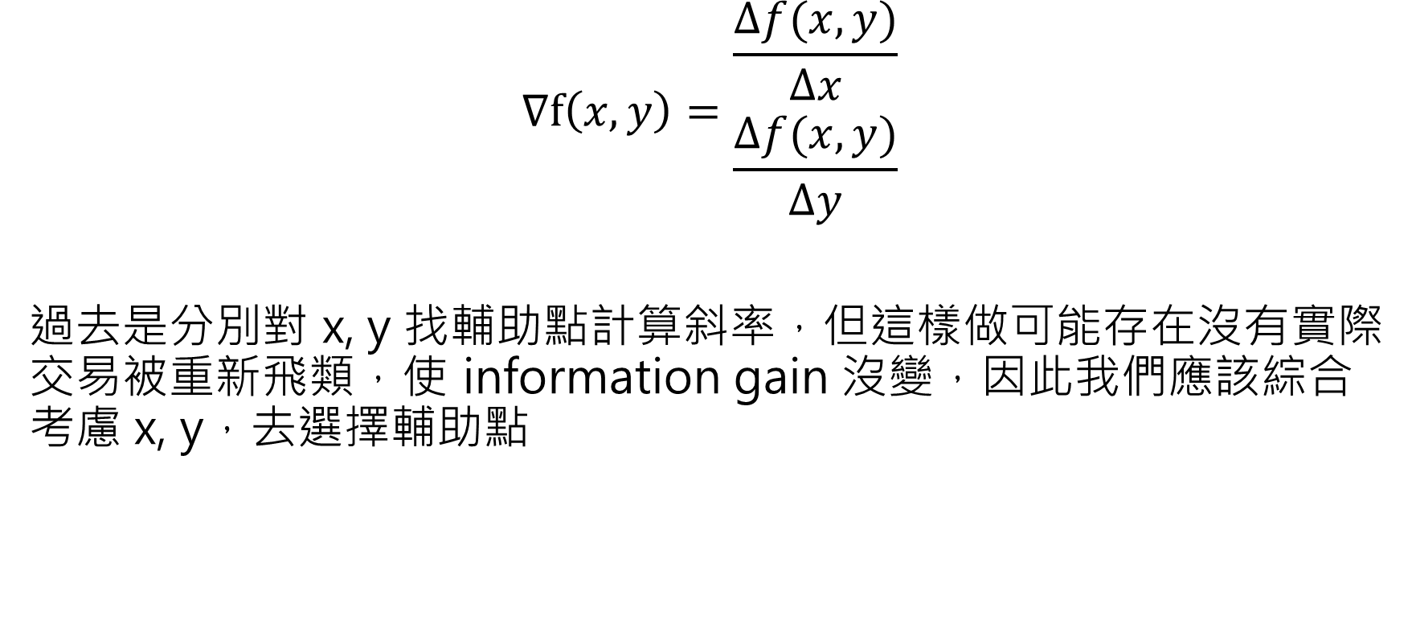
Gradient 分子為零的可能
$$∇f\left(x,y\right)=\begin{matrix}\frac{Δf(x,y)}{Δx} \\ \frac{Δf(x,y)}{Δy}\end{matrix}$$
過去是分別對 x, y 找輔助點計算斜率，但這樣做可能存在沒有實際交易被重新飛類，使 information gain 沒變，因此我們應該綜合考慮 x, y，去選擇輔助點

Slide 6
Gradient 分子為零的可能
延續之前距離的想法，我們找輔助點應該選取距離當下點最近的交易計算斜率，確保一定有交易點改變，進而保證 information gain 的不同
point4(150,16)
point2(130,13)
point3(200,11)
point1(100,10)
Notes:
KD tree

Slide 7
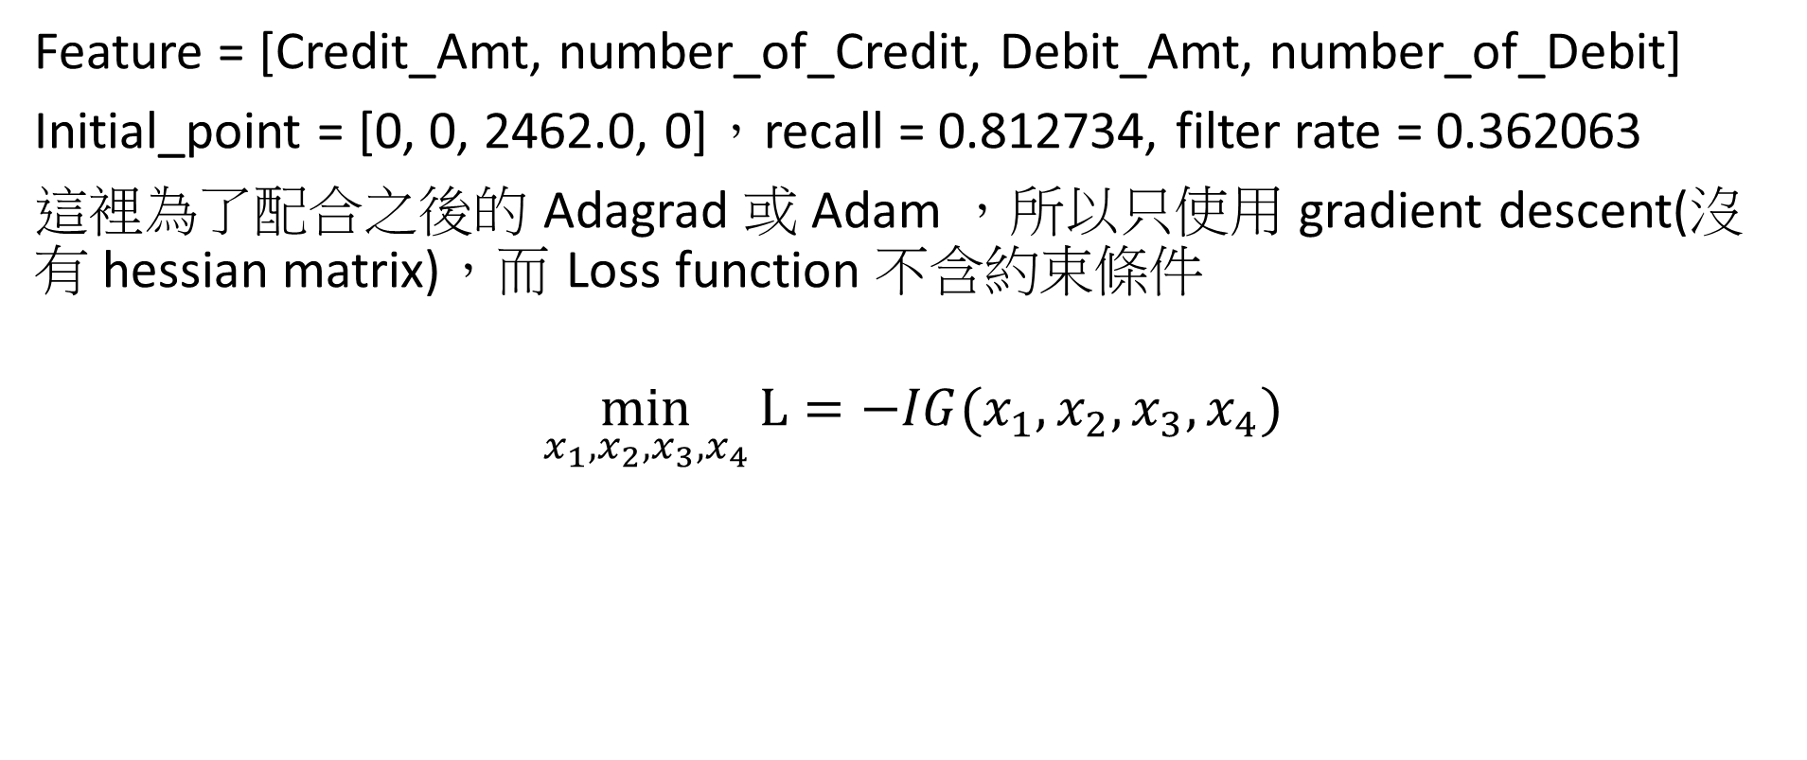
同時考慮 4 個閥值
Feature = [Credit_Amt, number_of_Credit, Debit_Amt, number_of_Debit]
Initial_point = [0, 0, 2462.0, 0]，recall = 0.812734, filter rate = 0.362063
這裡為了配合之後的 Adagrad 或 Adam ，所以只使用 gradient descent(沒有 hessian matrix)，而 Loss function 不含約束條件
$$\min_{x_{1}, x_{2}, x_{3}, x_{4}}{L=−IG(x_{1},x_{2},x_{3},x_{4})}$$
Notes:
Loss function only –IG learning rate

Slide 8
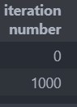
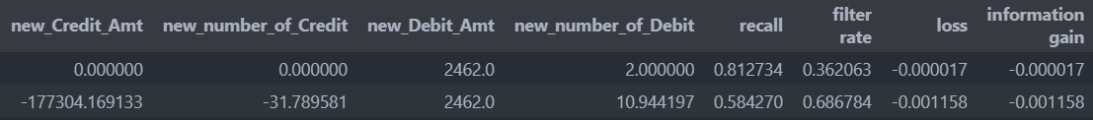
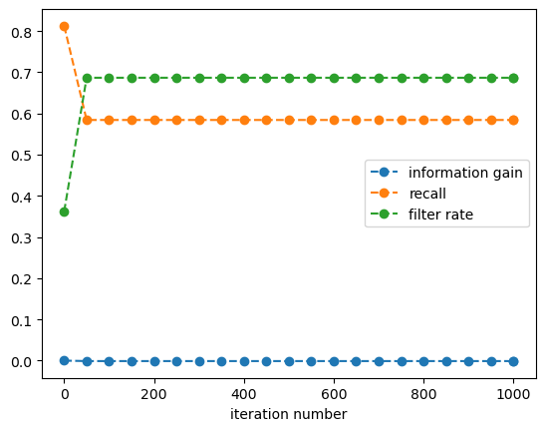
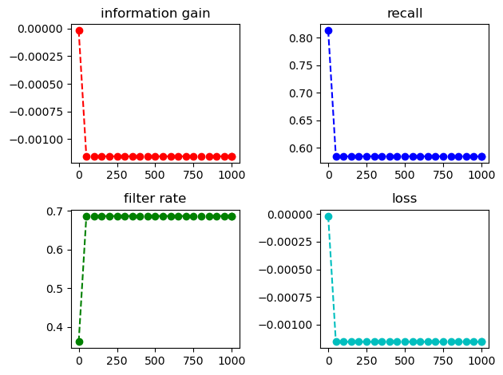
同時考慮 4 個閥值
Feature = [Credit_Amt, number_of_Credit, Debit_Amt, number_of_Debit]
Initial_point = [0, 0, 2462.0, 0]
Notes:
最近的方向和附近最大的gradient

